Slide 1
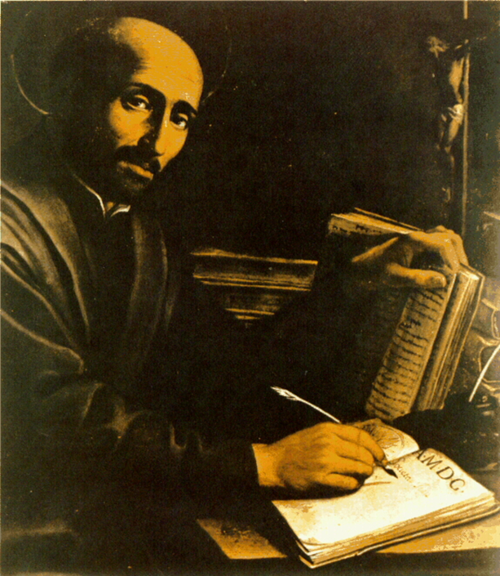
Pravidlá rozlišovania podľa sv. Ignáca z Loyoly
Ako sa naučiť rozlišovať v duchovnom živote

Slide 2
1. Jasne si zadefinovať vec, o ktorej chceme rozhodnúť
Sv. Ignác odporúča hneď od začiatku si vytvoriť jasný obraz o podstate našej voľby. Kým nám nie je jasný objekt našej voľby, nedozrel čas na rozlišovanie..

Slide 3
2. Mať pred očami jasný cieľ, pre ktorý sme stvorení
Každá duchovne zrelá osoba by mala mať na zreteli dobro svojej duše a oslavu Božieho mena. Vnútorná sloboda, znamená nebyť zotročený vnútornou príťažlivosťou k jednej z alternatív, ktoré nám v procese rozhodovania prídu na um. Človek vo svojom vnútri obyčajne nie je dostatočne slobodný, pretože ho ovládajú vášne a zlé návyky.

Slide 4
3. Modlitba
Máme prosiť Boha, aby nám vložil do duše to, čo máme robiť ohľadom predloženej veci. Koľko nešťastí korení v nesprávnom rozhodnutí, ku ktorému privádza čistá logika alebo sebectvom zatemnený rozum. Preto je v tomto bode silný akcent na modlitbu, ktorá napomáha rozhodnúť sa podľa Božej vôle.

Slide 5
4. Racionálne uvažovanie
Treba zvážiť, koľko výhod a osohu budeme mať, keď sa rozhodneme pre jednu z ponúkaných možností.
Ide o duchovný osoh.
Ktoré rozhodnutie ma otvorí smerom k službe Bohu a blížnym? Ktoré rozhodnutie bude nevýhodné a nebezpečné, pretože ma vedie k duchovnej skaze?

Slide 6
5. Sebapozorovanie
Zamerať sa, na ktorú stranu sa náš rozum viac kloní. Zdôrazňuje pritom, že rozhodnutie o predloženej veci treba urobiť podľa rozumového úsudku a nie podľa náklonnosti zmyslov.

Slide 7
6. Opäť modlitba
Sv. Ignác sa opäť v modlitbe spája s darcom všetkých darov s túžbou po tom, aby naše rozhodnutie bolo v duchu jeho hesla: Ad maiorem Dei gloriam.

Slide 8
Pravidlá rozlišovania podľa sv. Ignáca z Loyoly
Ako sa naučiť rozlišovať v duchovnom živote

